Slide 1



ALGORITMO GENÉTICO NO BALANCEAMENTO NUTRICIONAL
PROGRAMAÇÃO BIOINSPIRADA
Professor responsável: Clayton Augusto Valdo
Aluno: Bryan Lopes da Costa RA: 2104022
Aluno: Gustavo Monte Sião de Santana RA: 2100759
Aluno: Lívia Mastrangelo de Souza RA: 2105880
Aluno: Yasmin Alba Tonet RA: 2103862

Slide 2


INTRODUÇÃO
Nossa proposta visa melhorar a qualidade de vida por meio de escolhas alimentares inteligentes.
Apresentamos o uso inovador do Algoritmo Genético no balanceamento nutricional.

Slide 3
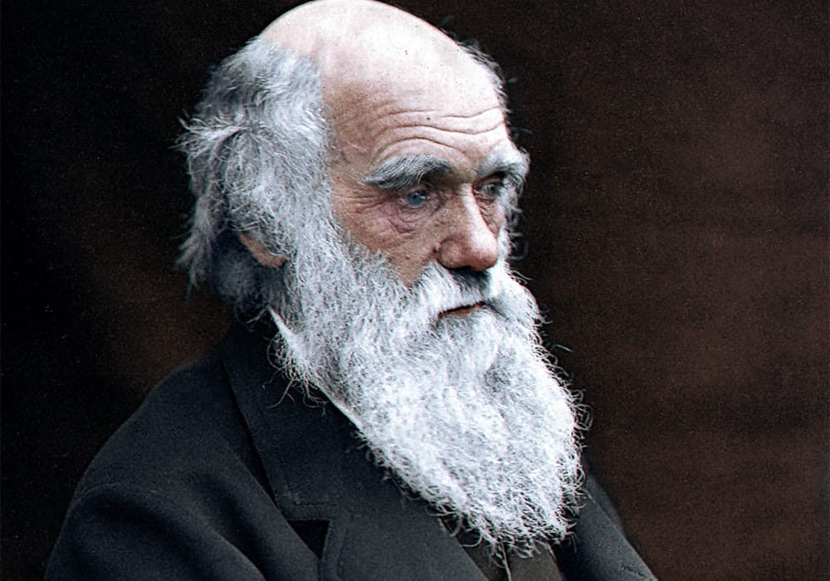
O ALGORITMO GENÉTICO
O Algoritmo Genético é uma técnica inspirada na seleção natural, aplicada à otimização.
Seus princípios são fundamentais para nossa abordagem no balanceamento nutricional.
Charles Darwin, criador da teoria da seleção natural.

Slide 4


OBJETIVO DO PROJETO
O propósito é desenvolver um sistema personalizável que resolva as dificuldades do usuário na busca por uma alimentação adequada.
Optamos pelo Algoritmo Genético devido à sua capacidade de se adaptar a cenários complexos.

Slide 5
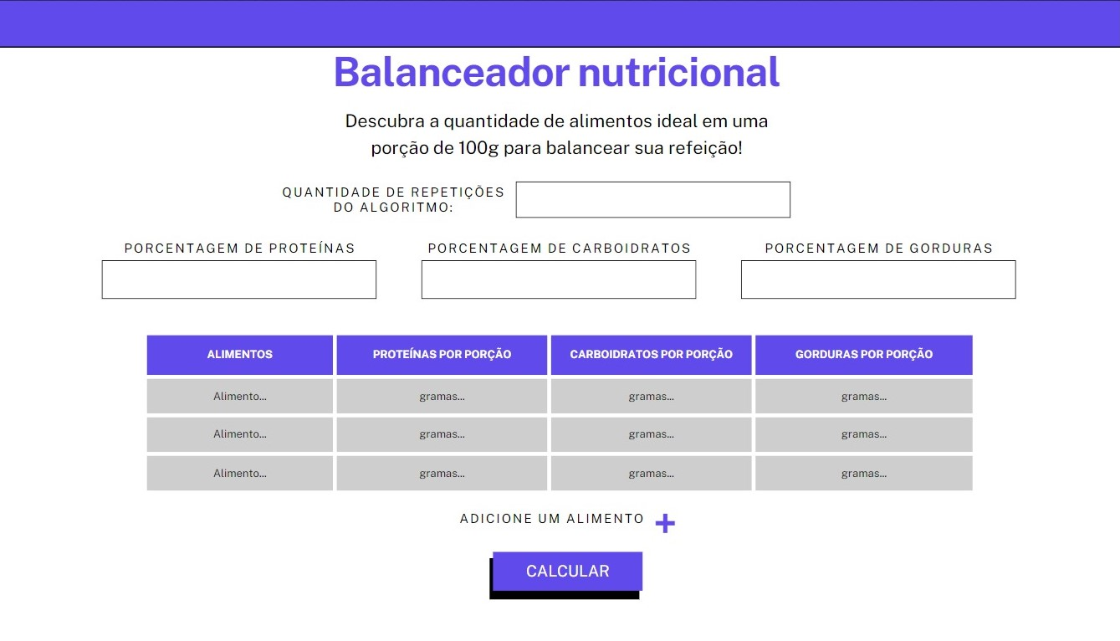
IMPLEMENTAÇÃO E TECNOLOGIAS UTILIZADAS
Migramos de Java para JavaScript, proporcionando uma interface gráfica amigável. Adaptações no exercício inicial e as customizações nutricionais foram fundamentais.

Slide 6
POSSIBILIDADE DE CONFIGURAÇÃO
Página Inicial: Configuração.
É nesta etapa que será realizada a personalização, o usuário escolhe o alimento, porcentagens e quantidades desejadas.
O botão "Calcular" inicia o Algoritmo Genético.

Slide 7
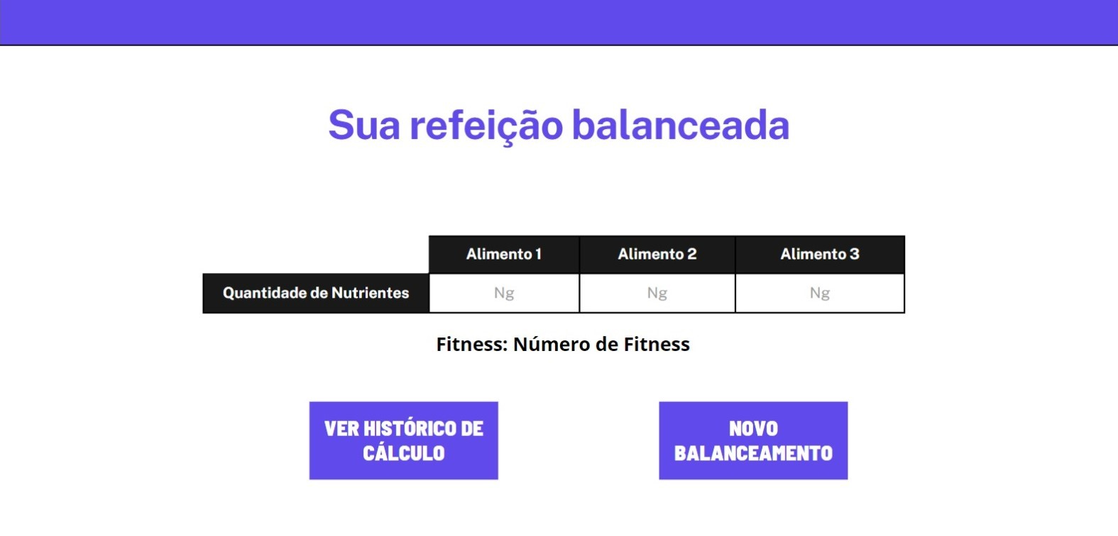
AÇÃO DO ALGORITMO
Página de Resultados: Tabela com os resultados obtidos.
Opções incluem “Ver histórico de cálculo" e "Novo Balanceamento".

Slide 8
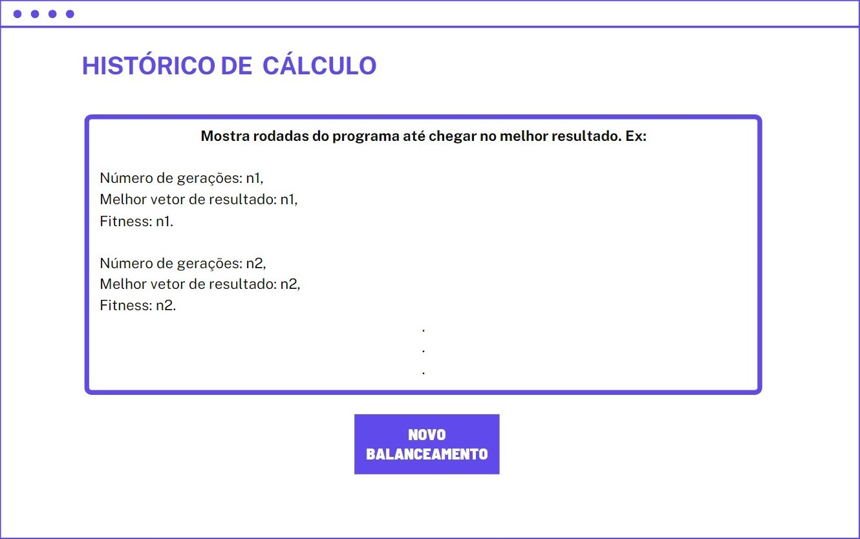
BENEFÍCIOS POTENCIAIS
Nosso projeto promove a alimentação saudável, oferece uma experiência personalizada, transparência no processo e é fácil de usar.

Slide 9
CONCLUSÃO
Unindo a robustez do Algoritmo Genético a uma abordagem centrada no usuário, acreditamos que nosso projeto pode impactar positivamente a saúde e o bem-estar, proporcionando uma abordagem inovadora e personalizada ao balanceamento nutricional.

